Slide 1
4.6 方程f(x)=0的近似根计算方法
教学内容：
利用导数求方程f(x)=0的近似根

Slide 2
重点：利用导数求方程的近似根—切线法
难点：方程的近似根的求法
要求：掌握方程的近似根的求法

Slide 3
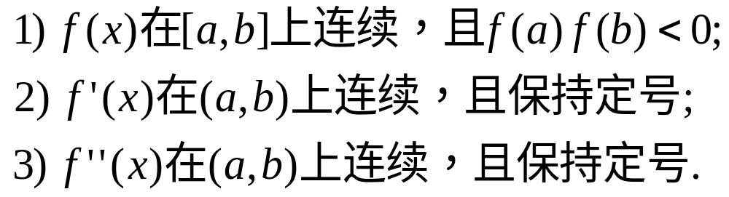
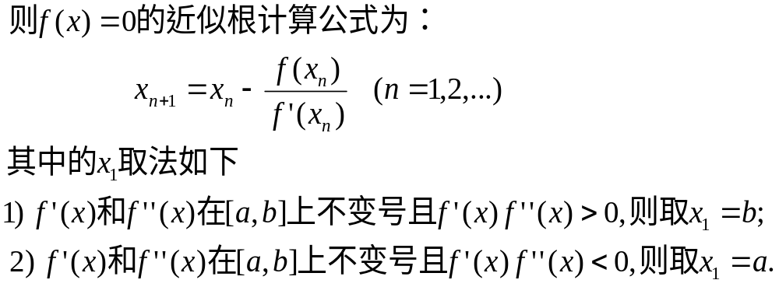
A 利用导数求方程的近似根
方程f(x)=0的f(x)满足条件

Slide 4
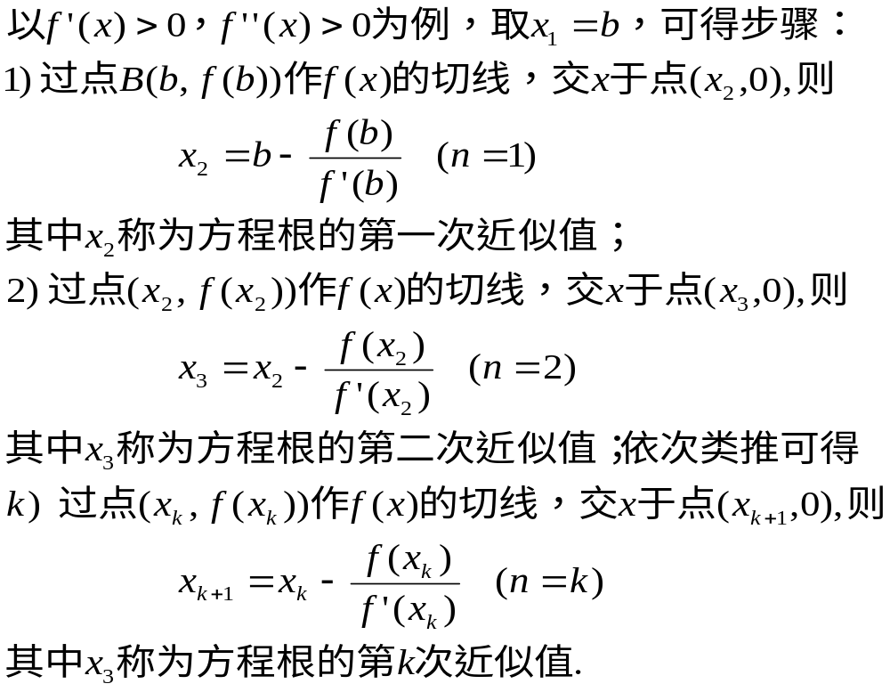
步骤几何解释

Slide 5

B 例
分析 解 小结

Slide 6
C 作业
P139
1 2

